Slide 1
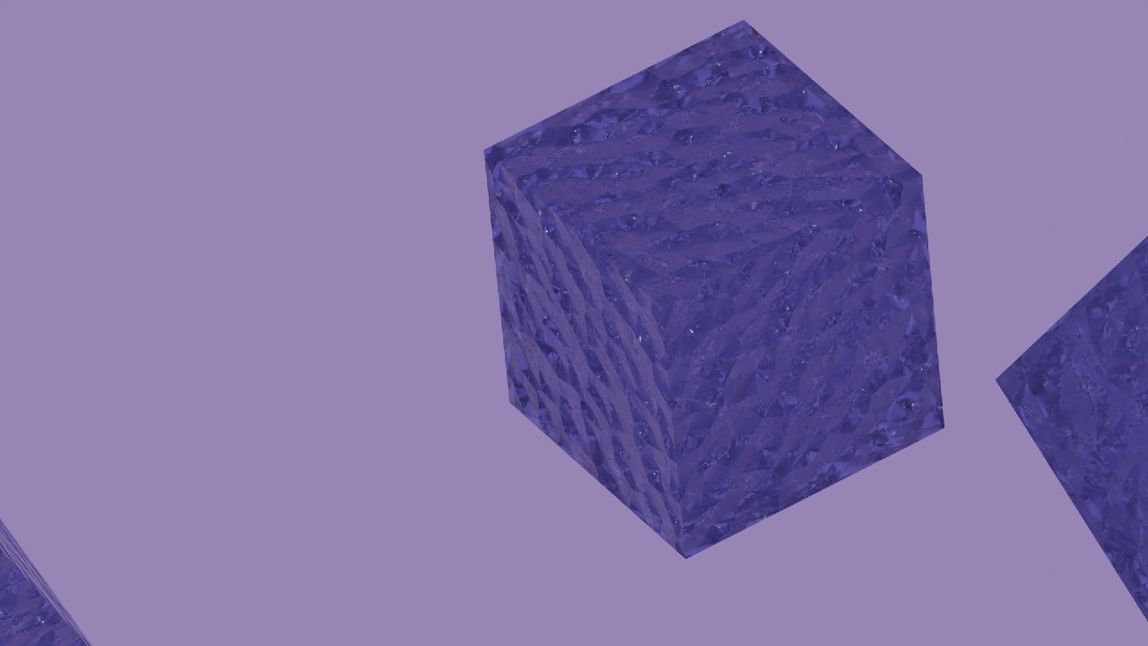
BIG DATA
aneb co a k čemu to je
Matyáš Klimeš

Slide 2

Velká data jsou data, která se nedají zpracovat jedním zařízením
Nedají se zpracovat běžnými nástroji
Obvykle se ukládají v datových skladech na více počítačích.
Dosahují velikostí v petabajtech nebo exabajtech.

Slide 3

Využívají se ve zdravotnictví, genomice, meteorologii, konektomice a marketingu
Případy pro využití: Prediktivní údržba, Provozní efektivita, Strojové učení, Podpora inovací

Slide 4
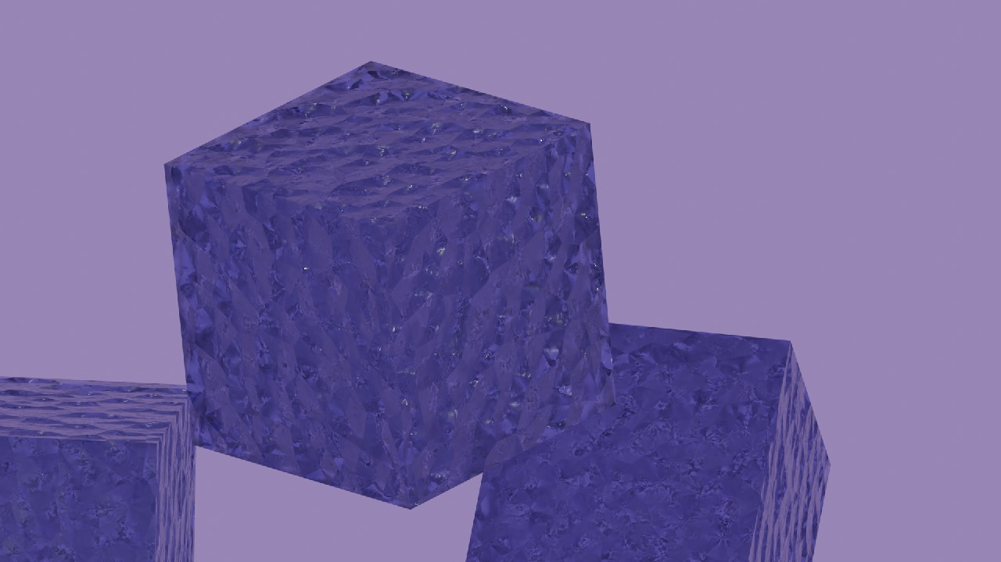
Charakteristika velkých dat
Velikost
Udává množství uložených dat
Rychlost
Udává rychlost zpracovávání nebo generování dat

Slide 5

Struktura
Udává jakým způsobem jsou data uložena a jejich proměnivost
Structured
Každý objekt má jasně definovanou strukturu
Jméno | Věk | Výška | Práce
Tadeáš | 29 | 176 | Kuchař
Jana | 44 | 187 | Soudce
Pavel | 36 | 192 | Kadeřník

Slide 6

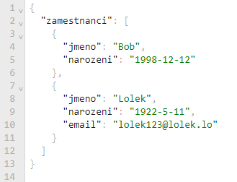
Semi-structured
Nemají přesně definovanou strukturu, každý objekt může mít jiné proměnné
Unstructured
Bez struktury. Může být text, audio, video. Nejčastější a nejsložitější typ na zpracování.
„Bobovi je 19 let, mezi jeho koníčky patří plavání a soutěže v pojídání okurek. Zatímco Lolkovi je 22 a měří 231 cm.“

Slide 7

Pravdivost
Jak moc můžeme důvěřovat zdrojům, ze kterých data pocházejí
Hodnota
Co dokážeme z dat získat

Slide 8

Programy
Ke zpracování velkého množství dat se používají programy jako hadoop nebo cassandra
Hadoop – HDFS (Hadoop Distributed File System)
Souborový systém, určený k tomu, aby soubory rozdělil na několik částí a uložil je do několika zařízení

Slide 9

64 MB
10 MB
138 MB
64 MB
64 MB
64 MB
64 MB
10 MB
10 MB
64 MB

Slide 10

MapReduce
Zpracovává data distribuovaně a paralerně
Má 3 fáze: mapper, shuffle, reducer
Za plánování a sledování úloh je odpovědný YARN

Slide 11

Mapper
1. fáze, Získá všechny objekty z dat a
posílá je do Shuffle
Shuffle
2. fáze, seskupí všechny objekty s podobnými vlastnostmi
Reducer
3. fáze, sečte všechny objekty ve skupině

Slide 12

Mapper
Shuffle
Reducer
A, 1 B, 1
C, 1
A, 1
A, 1
A, 1
A, 1
A, 1
ABCA
A, 4
B, 1 B, 1
A, 1
C, 1
B, 1 B, 1
B, 1
B, 1
BBAC
B, 4
C, 1 C, 1
A, 1
B, 1
C, 1 C, 1
C, 1
C, 1
CCAB
C, 4
HFDS

Slide 13


Slide 14


Slide 15


Slide 16


Slide 17


Slide 18
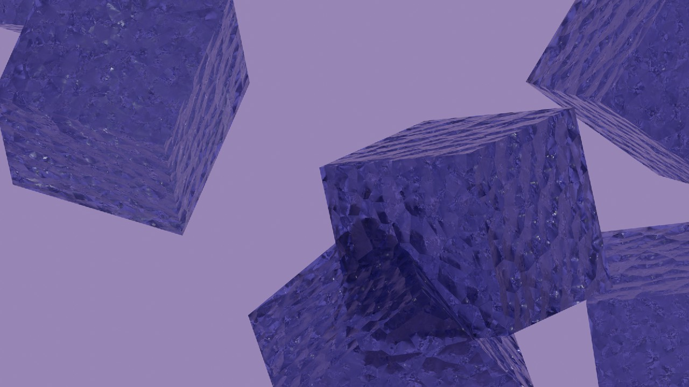

Slide 19


Slide 20


Slide 21


Slide 22


Slide 23
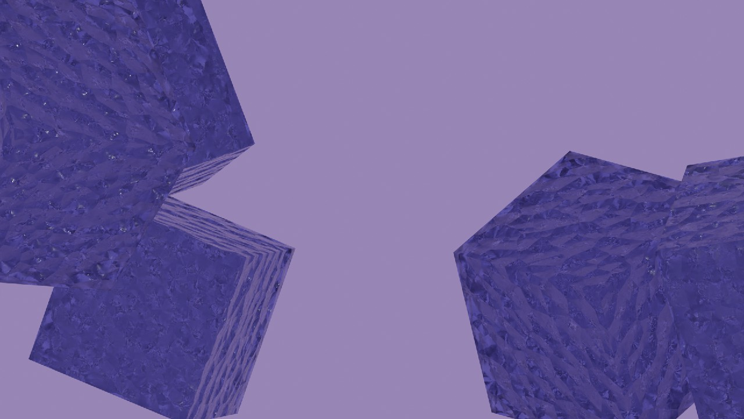

Slide 24

POUŽITÁ LITERATURA
YouTube: Big Data In 5 Minutes | What Is Big Data?| Introduction To Big Data |Big Data Explained |Simplilearn [online]. [cit. 2023-01-05]. Dostupné z: https://www.youtube.com/watch?v=bAyrObl7TYE&ab_channel=Simplilearn
Wikipedia: Big data [online]. [cit. 2023-01-06]. Dostupné z: https://en.wikipedia.org/wiki/Big_data
Oracle: What is Big Data? [online]. [cit. 2023-01-06]. Dostupné z: https://www.oracle.com/big-data/what-is-big-data/

Slide 25
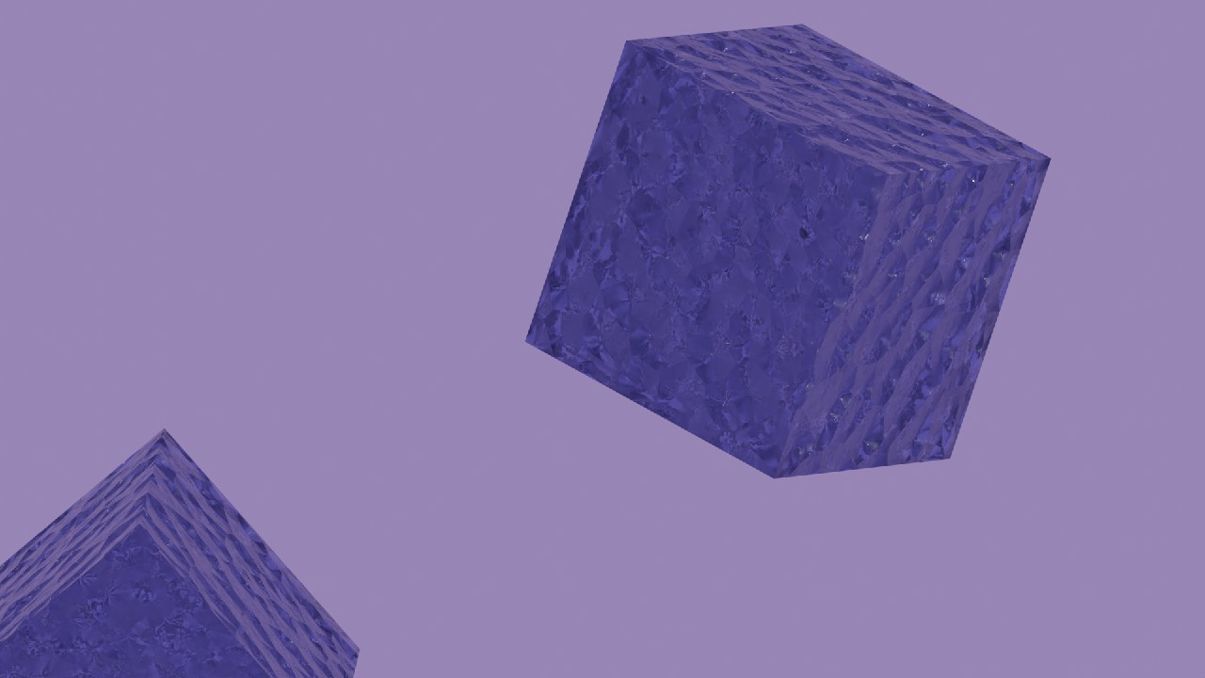
Github repozitář
https://github.com/CZmatyasZERO/Big-data-prezentace.git

